Slide 1
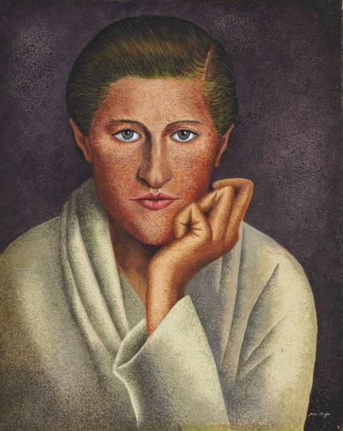
Jean HUGO
au cœur de la Camargue
Cliquez Droit
Pour lire Le Diaporama merci

Slide 2
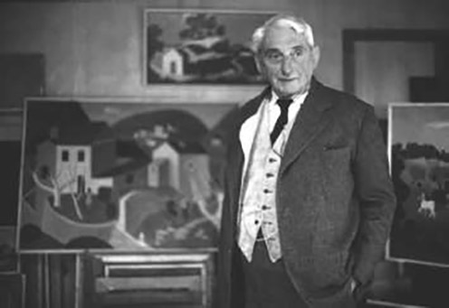
Arrière-petit-fils de Victor HUGO
né à PARIS en 1894 – décédé à LUNEL (34) en 1984
Peintre, ami de PICASSO et de COCTEAU
fuyant la capitale, s’est installé à LUNEL (Hérault)
et au Mas des FOURQUES en 1929
Peintre et Décorateur de talent
Ses œuvres sont exposées dans les Musées :
FABRE de Montpellier (50 toiles)
PAUL VALERY à Sète
MEDARD à Lunel

Slide 3
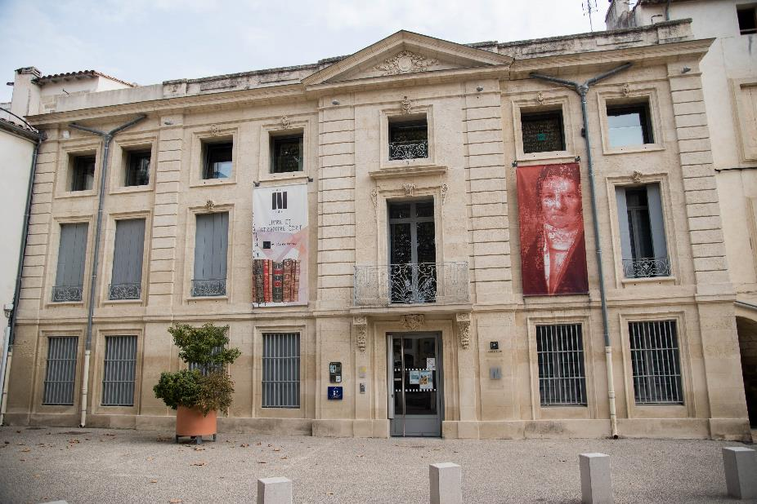
Musée MEDARD
À LUNEL
(Hérault)

Slide 4
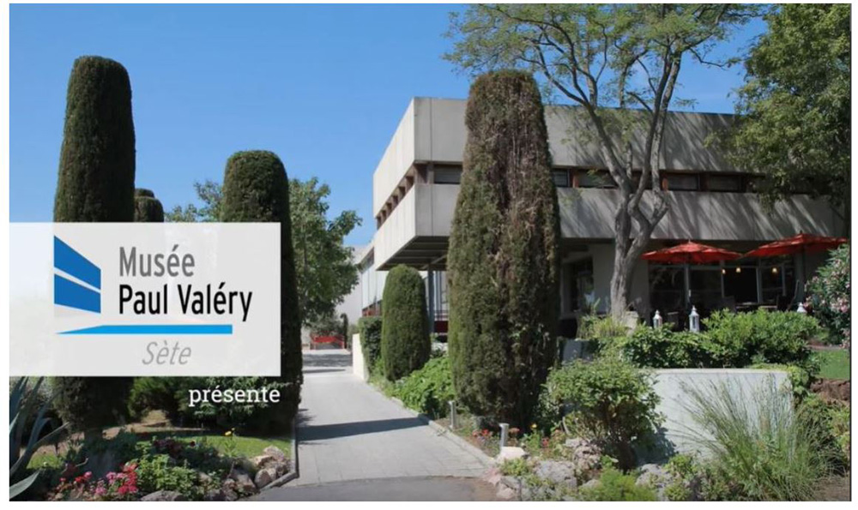

Slide 5
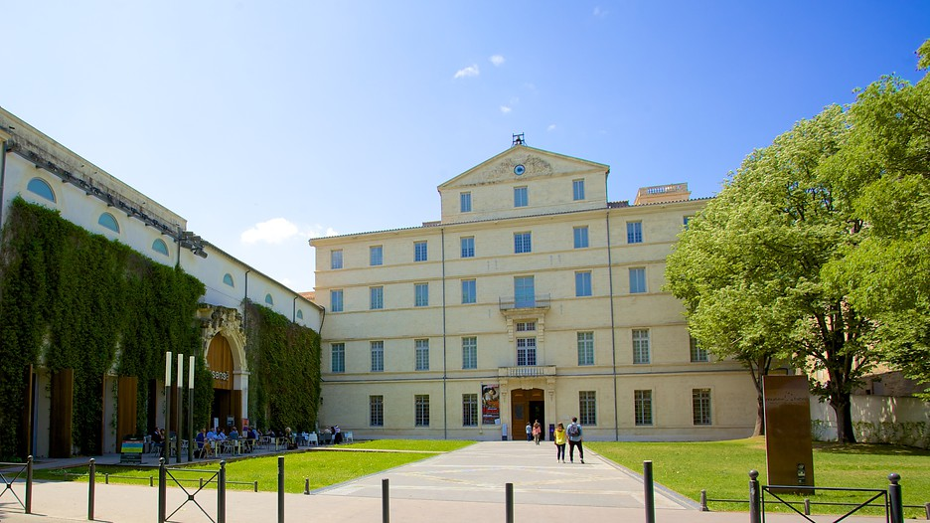
Musée FABRE
Montpellier

Slide 6
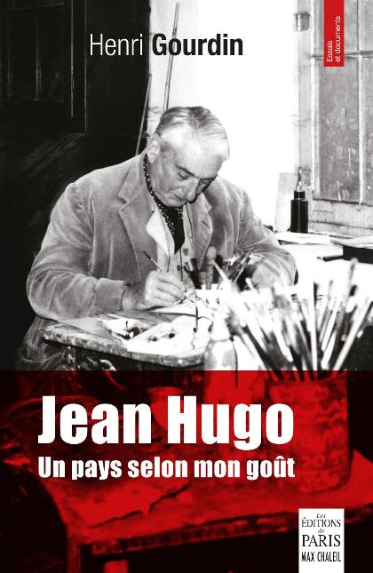
Il rencontre Valentine GROSS, peintre – en 1917
se marie. Le couple fréquente : CENDRARS – COLETTE –
JOUVET – CHANEL – ERNST – STRAVINSKY aux bals
Mondains des Années folles.
COCTEAU lui commande des décors et, costumes pour
ses pièces – Charles DULLIN fait de même et, Carl DREYER
pour le fim muet ‘La Passion de jeanne d’Arc’
Le couple va divorcer rn 1932
L’artiste s’installe au Mas de FOURQUES en 1929
propriété familiale dont il hérite.

Slide 7

Euphrosine MUNSTEX, émigrée Russe, l’aide et, lui
présente sa seconde épouse Lauretta Hope Nicholson
le mariage a lieu en 1949
Le couple aura 7 enfants ( 5 filles et 2 garçons)
Il rencontre Fréderic MISTRAL, découvre la Camargue
Et le monde des félibres avec la variété des paysages
du bord de mer à la Camargue, plaine, collines, le
Pic Saint Loup (au Nord de Montpellier), les Cévennes..
Son atelier, installé au milieu de la Nature décrit
L’Aveyron et NANT – les Causses du LARZAC etc…
Il est aussi Illustrateur et Ecrivain……..
Personnages du livre

Slide 8
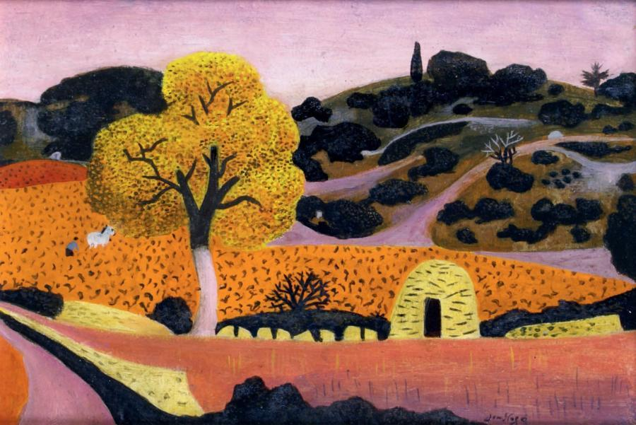

Slide 9
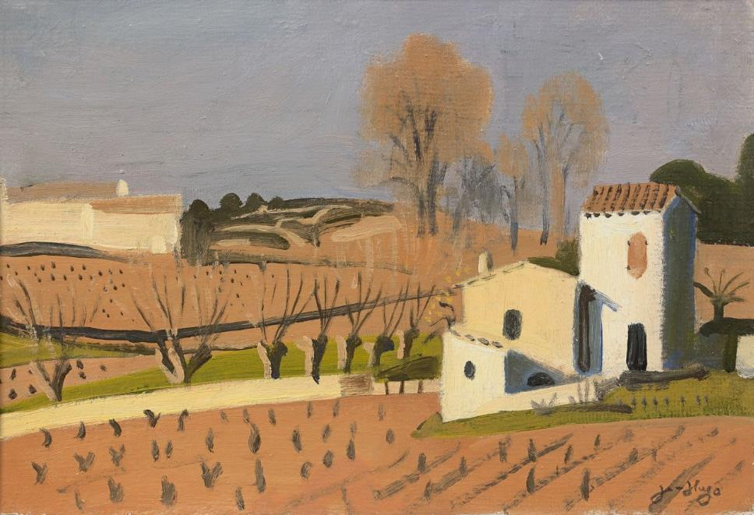

Slide 10
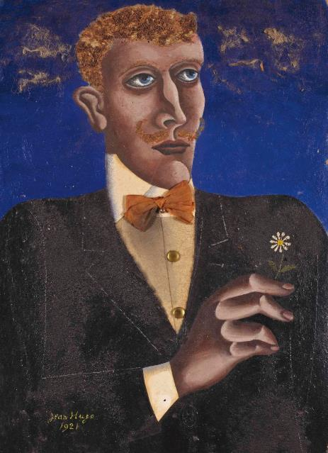
Portrait ‘l’Homme à la pâquerette
Jean HUGO

Slide 11
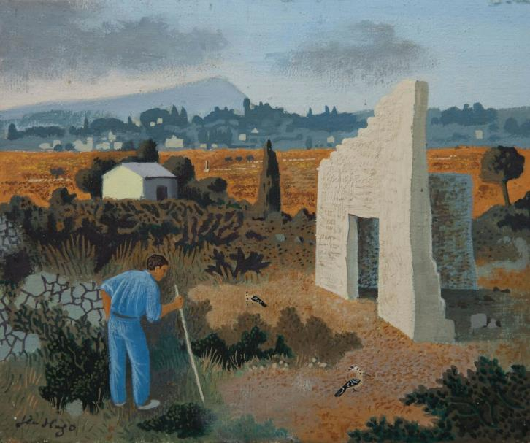
Le Mazet par Jean HUGO

Slide 12
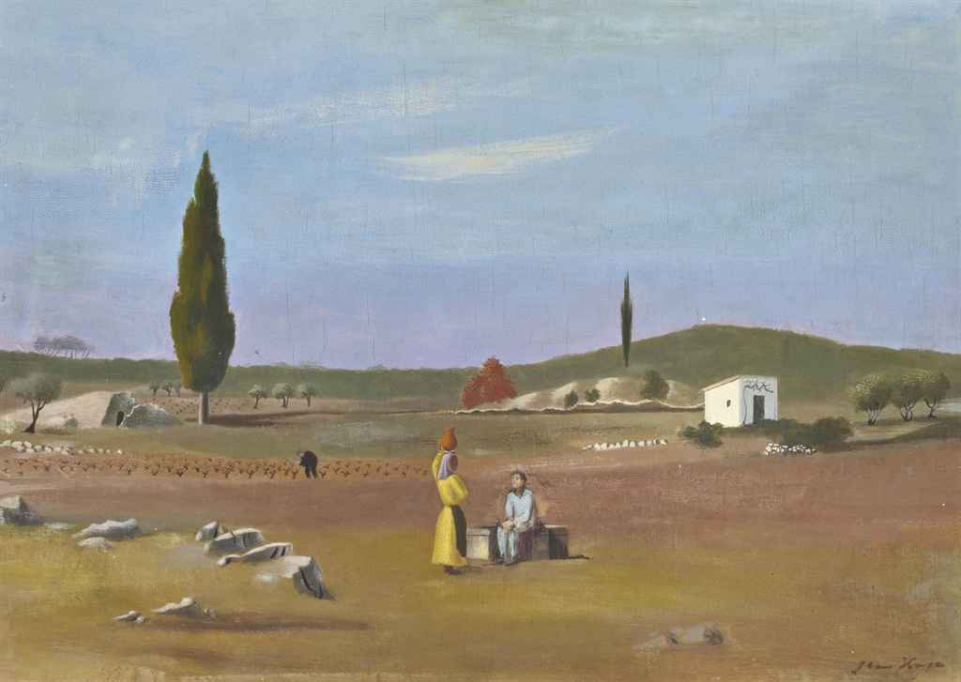

Slide 13
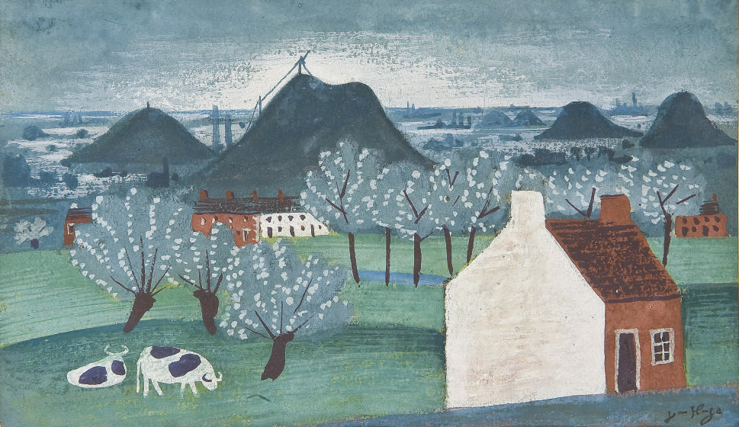
Paysage du NORD
(les terrils)
Jean HUGO

Slide 14
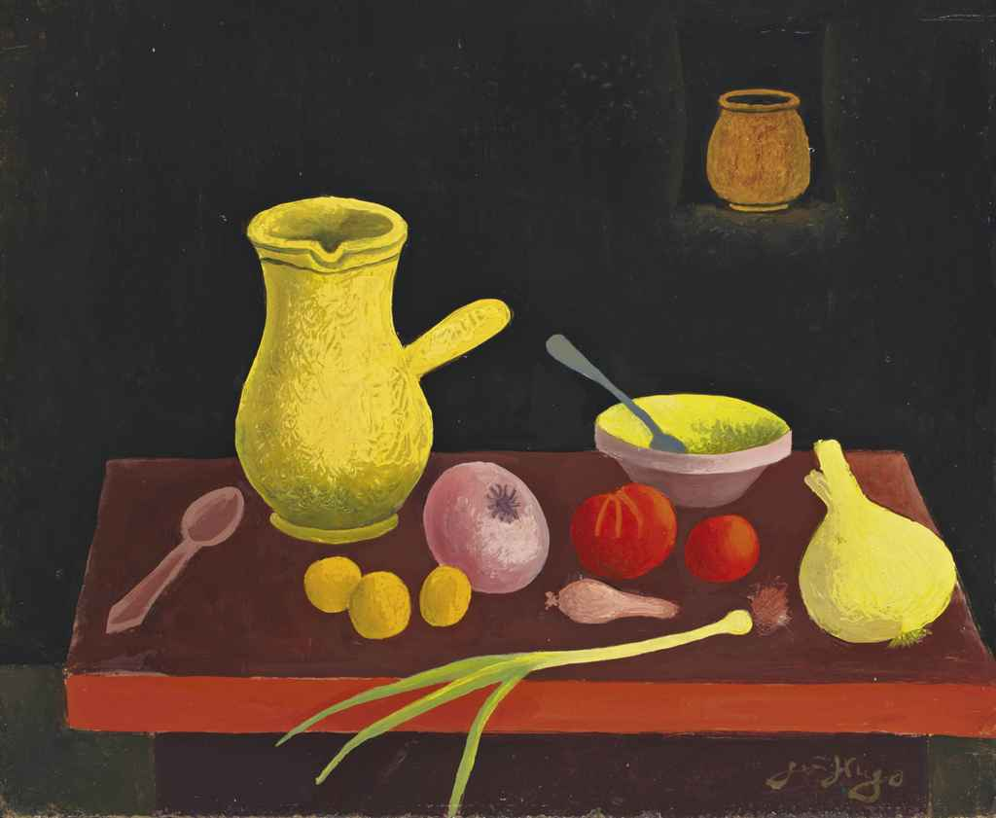
Jean HUGO
Nature morte

Slide 15
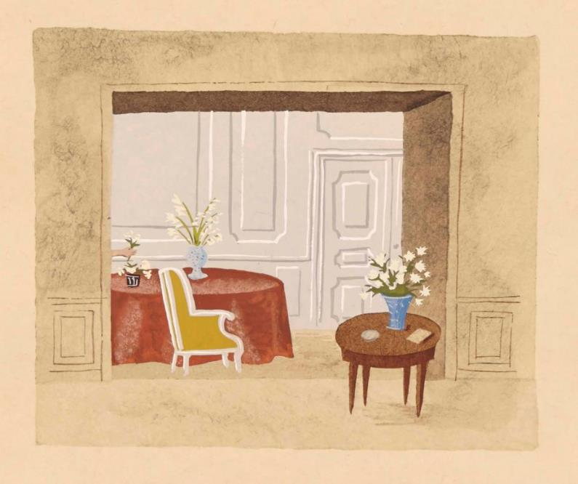
Intérieur aux 3 vases
Jean HUGO

Slide 16
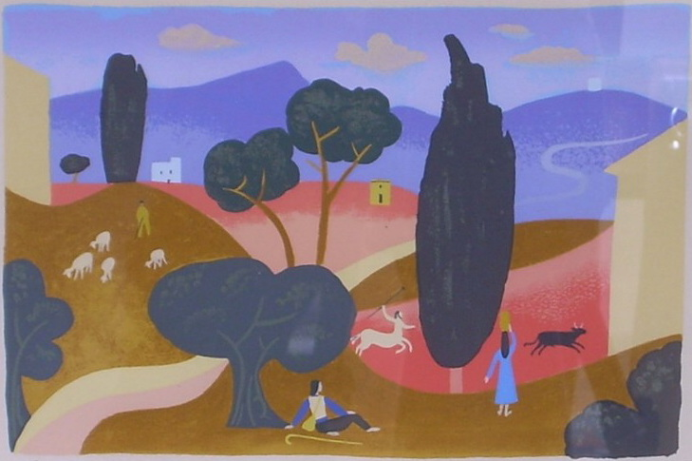

Slide 17
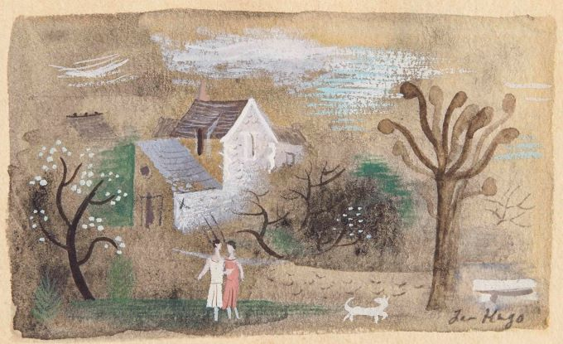
Jean HUGO
scène antique
Paysage du bord de mer et montagne..

Slide 18
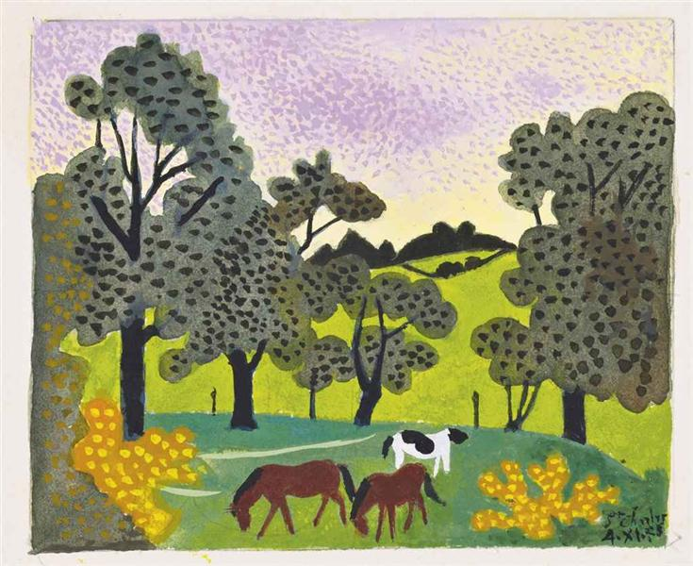
Les Trois Chevaux
1975 - Jean HUGO

Slide 19
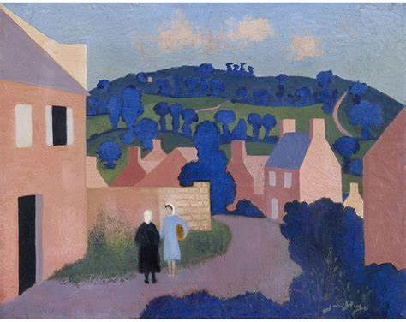

Slide 20
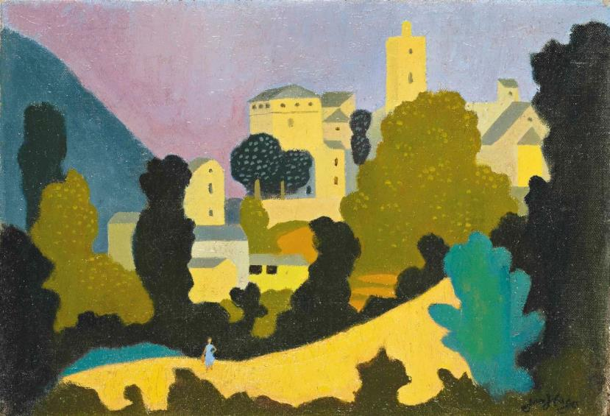
Saint Gêniez de Bertrand
par jean HUGO

Slide 21
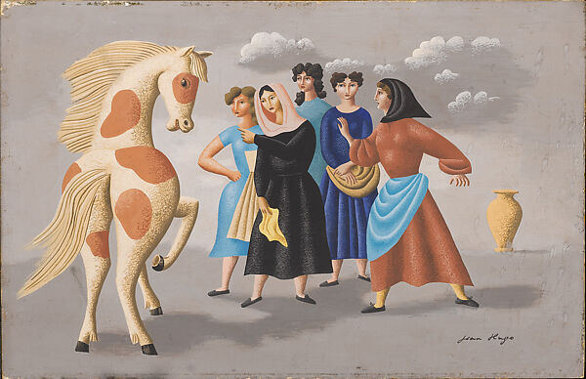
Cheval à la robe pie
par jean HUGO

Slide 22
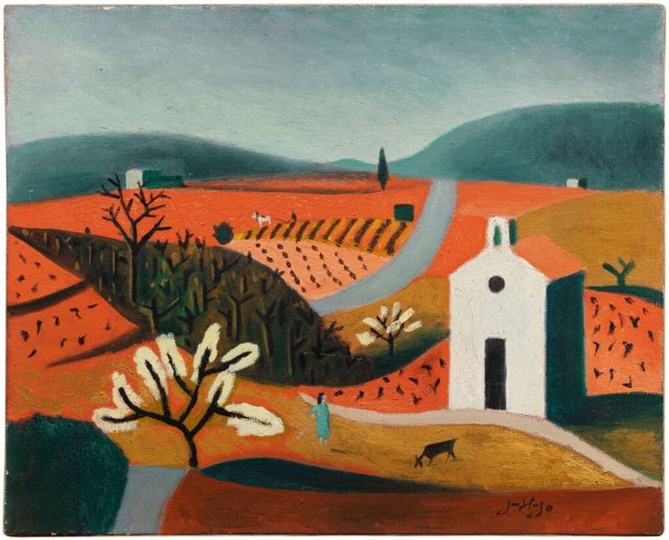

Slide 23
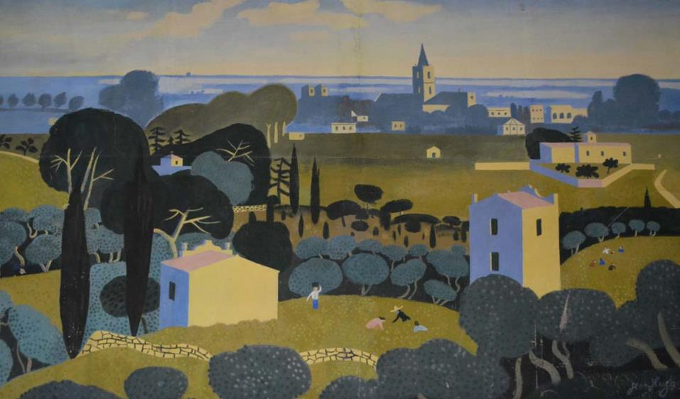
Vue de la localité de LUNEL (Hérault) par Jean HUGO

Slide 24
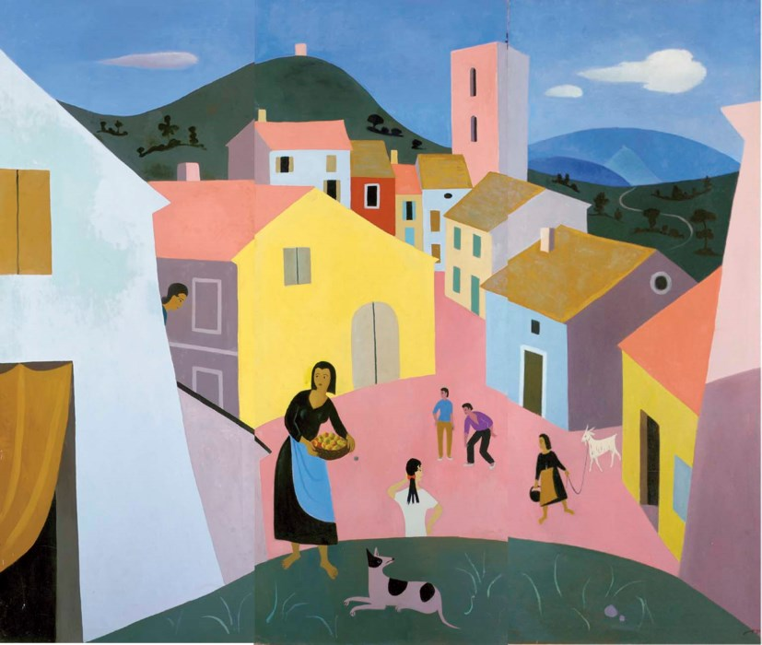
Place de Village en catalogne par Jean Hugo

Slide 25
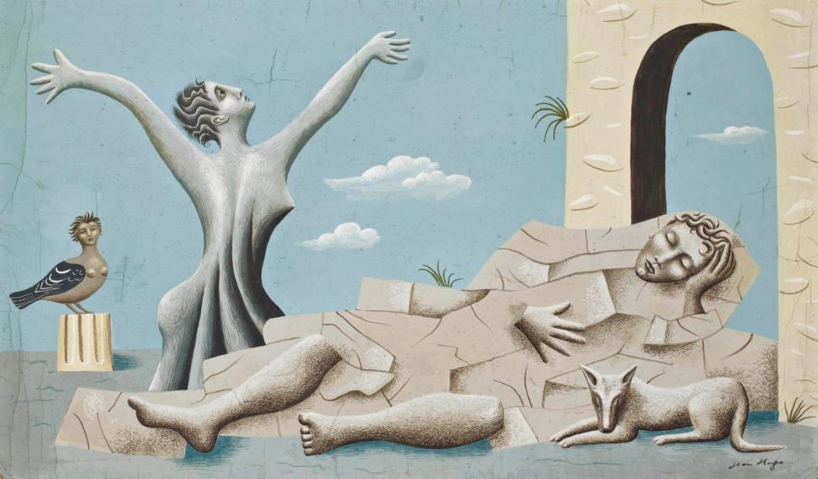
Jean HUGO « les métamorphoses »

Slide 26
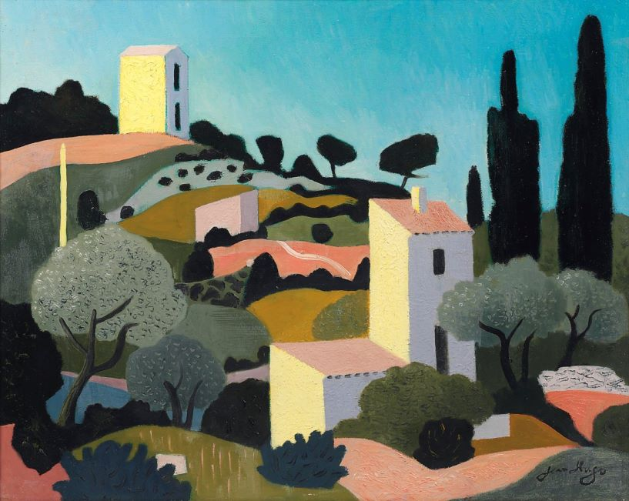
Paysage avec des arbres
Jean HUGO

Slide 27
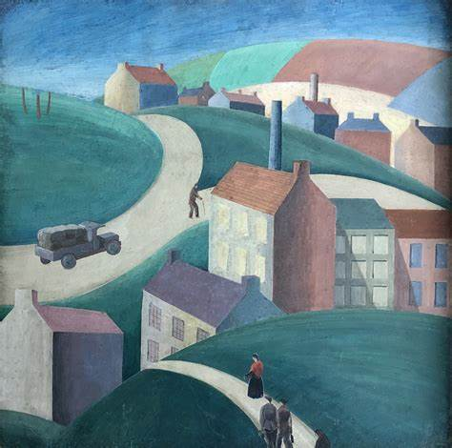

Slide 28
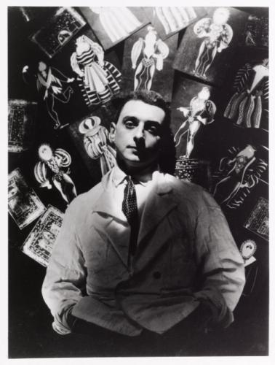
Portrait du peintre Jean HUGO

Slide 29
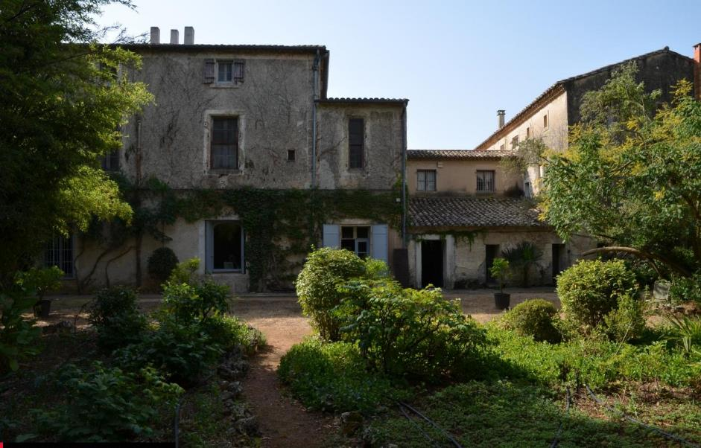
Mas Fourques Propriété Familiale Jean Hugo

Slide 30
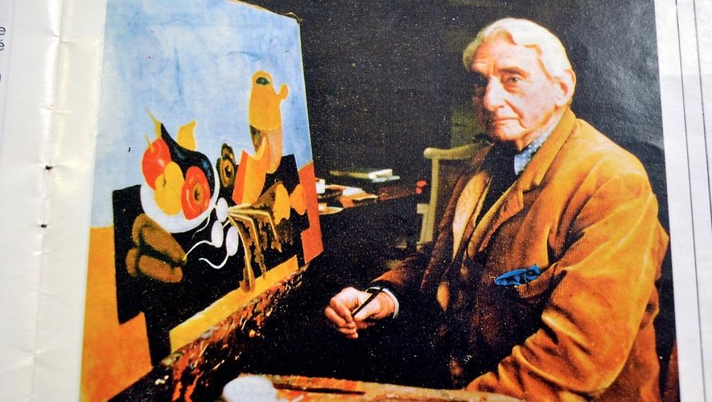
Jean Hugo Dans Son Atelier Du Mas Fourques

Slide 31
Lorient Vous A Présenté L’Artiste Peintre Jean Hugo Au Cœur De La Camargue
Sur Une Suggestion De JackDidier
Merci De Votre Visite
Daniel

